Slide 1
ปรับพื้นฐาน Advanced Excel

Slide 2
Topics
Excel Formulas
Charts
bars chart, scatter plot, line plot
title, legend, data labels
Conditional Formatting
Pivot Table

Slide 3
Excel Formula
สูตรการคำนวณต่างๆ

Slide 4
Excel Formulas
สูตรคำนวณใน Excel สามารถนำไปประยุกต์ใช้ได้ในหลากหลายงาน เช่น
การคำนวณทางสถิติ
หาค่าเฉลี่ย ค่าเบี่ยงเบนมาตรฐานของคะแนนจากแบบสอบถาม
การเตรียมข้อมูล
สร้างชุดข้อมูลแบบสุ่มด้วยการ random
คำนวณทางการเงิน
ทำบัญชีรายรับรายจ่าย
คำนวณการผ่อนชำระ กู้ยืมเงิน

Slide 5
คำสั่งที่ควรรู้
SUM
AVERAGE
STDEV
COUNT, COUNTIF
SUMIF
IF
RAND, RANDBETWEEN
VLOOKUP

Slide 6
STDEV(number1,[number2],...)
ค่าเบี่ยงเบนมาตรฐาน แสดงถึงการกระจายตัวของข้อมูลจากค่าเฉลี่ย

Slide 7
COUNT(number1,[number2],...)
นับจำนวน cell ที่มีตัวเลข
COUNT(A1:A20)

Slide 8
COUNTIF(cell ไหน, ต้องการนับอะไร)
นับจำนวน cell ที่มีเงื่อนไขตามที่กำหนด
=COUNTIF(A2:A5,"London")
=COUNTIF(A2:A5,A4)
=COUNTIF(B2:B5,">55")

Slide 9
SUMIF(cell ไหน, เงื่อนไข)
เหมือน COUNTIF แต่เปลี่ยนจาก การนับ -> การหาผลรวม
=SUMIF(A2:A5,"London")
=SUMIF(A2:A5,A4)
=SUMIF(B2:B5,">55")

Slide 10
IF(ถ้าเป็นจริง, ให้เป็นอะไร, มิฉะนั้นให้เป็นอะไร)
เหมือน COUNTIF แต่เปลี่ยนจาก การนับ -> การหาผลรวม
=IF(C2=1,”Yes”,”No”)
=IF(C2>B2,”Over Budget”,”Within Budget”)
สามารถซ้อน IF ได้
=IF(D2=1,”YES”,IF(D2=2,”No”,”Maybe”))

Slide 11
RAND()
สุ่มค่าทศนิยมในช่วง 0-1
หากต้องการสุ่มจำนวนเต็มในช่วง [min,max] ให้ใช้
=RANDBETWEEN(min, max)

Slide 12
VLOOKUP()
ค้นหาค่าในคอลัมน์ซ้ายสุดในช่วง
VLOOKUP(cell ที่เก็บค่าที่ต้องการหา, ช่วงที่ต้องการหาค่าดังกล่าว, คืนค่าคอลัมน์ไหนในช่วง, 0หรือ 1)
สำหรับ argument สุดท้าย
0 คือหาค่าพอดีเป๊ะ
1 คือหาค่าโดยประมาณ

Slide 13
แบบฝึกหัด – คำนวณเกรด/ผลการเรียน
พิจารณาข้อมูลผลการเรียนนักศึกษาในรายวิชาหนึ่ง (ไฟล์ข้อมูลหน้า Grading)
จงคำนวณหาคะแนนดิบของนักศึกษาทุกคน เติมลงในคอลัมน์ Total ให้ถูกต้อง
พิจารณาจากน้ำหนัก (%) และคะแนนเต็มของแต่ละงาน
จงคำนวณเกรดจากคะแนนดิบ โดยใช้คำสั่ง LOOKUP หรือ IF
จงคำนวณหาค่าเฉลี่ย และค่าเบี่ยงเบนมาตรฐาน (S.D.) ของคะแนนดิบ
จงนับจำนวนนักศึกษาที่ได้เกรด A – F โดยใช้คำสั่ง COUNTIF แล้วเติมลงในคอลัมน์ จำนวนนศ.

Slide 14
คำสั่งเกี่ยวกับการเงิน
PPMT
IPMT

Slide 15
Charts
การสร้างกราฟ

Slide 16
Conditional Formatting
การใส่ฟอร์แมตแบบมีเงื่อนไข

Slide 17
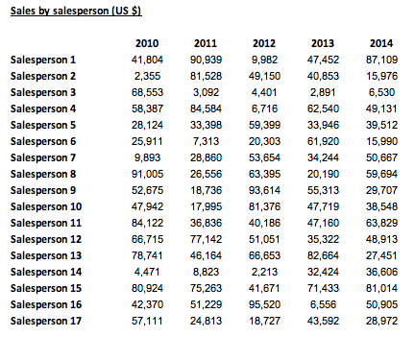
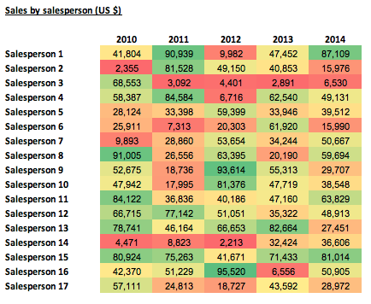
Conditional Formatting
เราสามารถใส่สีให้กับ cell ข้อมูลตัวเลข เพื่อทำให้ข้อมูลดูง่ายขึ้น

Slide 18
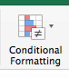
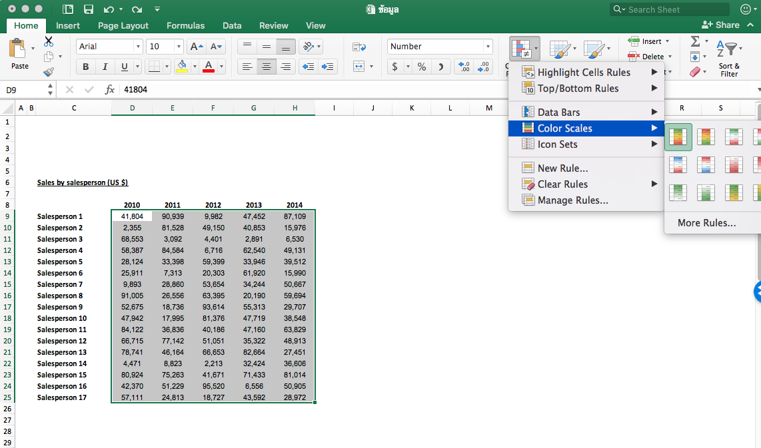
Conditional Formatting
โดยใช้การฟอร์แมต cell แบบมีเงื่อนไข
คลิก select บริเวณตัวเลขที่ต้องการใส่สี
คลิก Home -> Conditional Formatting

Slide 19
Pivot Table
การทำตารางสรุปข้อมูล

Slide 20
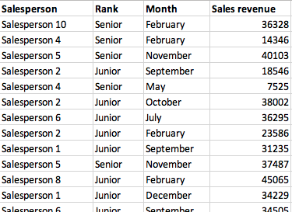
Pivot Table
ใช้ในการสรุปข้อมูลจากตาราง เพื่อทำเป็น report อย่างรวดเร็ว
ตัวอย่าง
หากเรามีข้อมูลยอดขายพนักงาน {ชื่อพนักงาน, ตำแหน่ง, เดือน, ยอดขาย (บาท)}

Slide 21
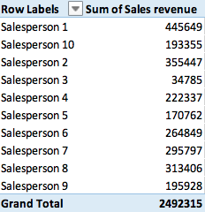
Pivot Table
จากข้อมูลยอดขายพนักงาน {ชื่อพนักงาน, ตำแหน่ง, เดือน, ยอดขาย (บาท)} นี้
เราสามารถใช้ Pivot Table ในการตอบคำถามเหล่านี้ได้อย่างรวดเร็ว
พนักงานคนที่ 1-10 มียอดขายรวมทั้งปี เท่าใด ?

Slide 22
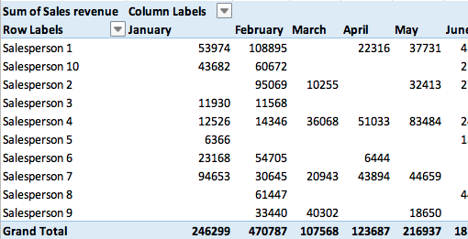
Pivot Table
จากข้อมูลยอดขายพนักงาน {ชื่อพนักงาน, ตำแหน่ง, เดือน, ยอดขาย (บาท)} นี้
เราสามารถใช้ Pivot Table ในการตอบคำถามเหล่านี้ได้อย่างรวดเร็ว
พนักงานคนที่ 1-10 มียอดขายในแต่ละเดือน เท่าใด ?

Slide 23
Pivot Table
จากข้อมูลยอดขายพนักงาน {ชื่อพนักงาน, ตำแหน่ง, เดือน, ยอดขาย (บาท)} นี้
เราสามารถใช้ Pivot Table ในการตอบคำถามเหล่านี้ได้อย่างรวดเร็ว
พนักงานคนที่ 1-10 มียอดขายในแต่ละเดือน เท่าใด ?

Slide 24
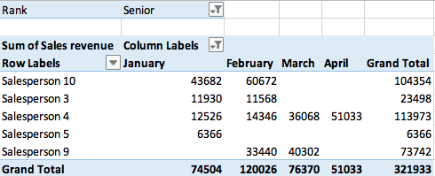
Pivot Table
จากข้อมูลยอดขายพนักงาน {ชื่อพนักงาน, ตำแหน่ง, เดือน, ยอดขาย (บาท)} นี้
เราสามารถใช้ Pivot Table ในการตอบคำถามเหล่านี้ได้อย่างรวดเร็ว
เฉพาะพนักงานอาวุโส มียอดขายในไตรมาสแรก (มกรา-เมษา) เท่าใด ?

Slide 25
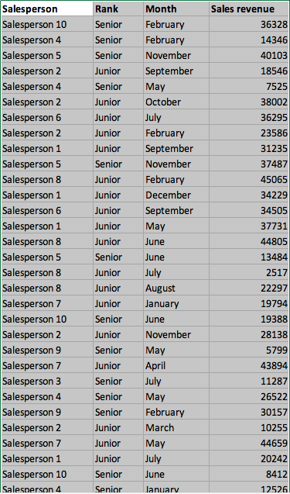
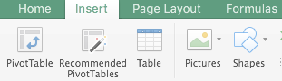
การสร้าง Pivot Table
1. select ข้อมูลตั้งต้นทั้งหมดใน
ชีท Pivot Table
2. คลิก Insert -> Pivot Table

Slide 26
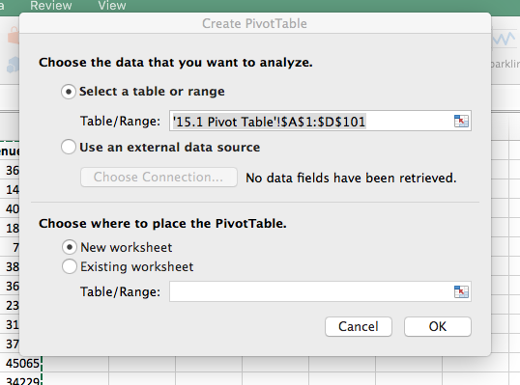
การสร้าง Pivot Table
3. เลือก New worksheet (สร้างในอีกหน้า)
4. กด OK

Slide 27
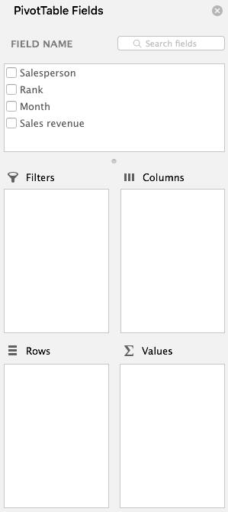
การสร้าง Pivot Table
5. ลากชื่อคอลัมน์มาลงในกล่องตามความเหมาะสม
filters (คัดกรอง)
columns (คอลัมน์ - ข้อมูลแนวตั้ง)
rows (แถว - ข้อมูลแนวนอน)
values (ค่าที่ต้องการแสดงในตารางสรุป)
6. สังเกตผล

Slide 28
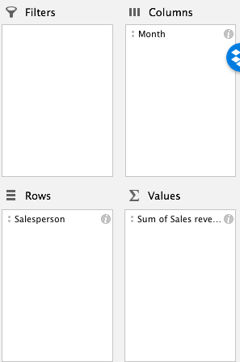
การสร้าง Pivot Table
ตัวอย่าง: พนักงานคนที่ 1-10 มียอดขายในแต่ละเดือน เท่าใด ?

Slide 29
Pivot Table – แบบฝึกหัด
จงสร้าง Pivot Table เพื่อสรุปข้อมูลต่อไปนี้
พนักงานคนที่ 1-10 มียอดขายในแต่ละเดือน เท่าใด ?
พนักงานคนที่ 1-10 มียอดขายรวมทั้งปี เท่าใด ?
เฉพาะพนักงานอาวุโส มียอดขายในไตรมาสแรก (มกรา-เมษา) เท่าใด ?
จากข้อ 1 จัดกลุ่มพนักงานตามความอาวุโส
จากข้อ 1 เปลี่ยนเป็นหายอดขายที่เฉลี่ย (average) ในแต่ละเดือน
จากข้อ 1 เปลี่ยนเป็นหาจำนวนครั้งที่ทำยอด (count) ในแต่ละเดือน

